Slide 1

UNIVERSIDAD DE LAS FUERZAS ARMADAS - ESPE
VICERRECTORADO DE INVESTIGACIÓN, INNOVACIÓN Y TRANSFERENCIA DE TECNOLOGÍA
UNIDAD DE POSTGRADOS
MAESTRÍA EN GESTIÓN DE LA CALIDAD Y PRODUCTIVIDAD PROMOCIÓN XI
Proyecto II
IMPLEMENTACIÓN DE HERRAMIENTAS “QSB - QUALITY SYSTEMS BASICS” EN EL PROCESO DE PRODUCCIÓN DE EMBLEMAS AUTOMOTRICES DE LA EMPRESA TEXTICOM CIA. LTDA
TEMA:
AUTORES:
Diego Patricio León Andrade
Edwin Santiago Quinga Suntaxi
DIRECTOR DE TESIS:
Ing. Guillermo Cabrera
SQ - DL

Slide 2
ÍNDICE
Metodología
Importancia de la implementación del QSB Definición del problema
Objetivos
Metas
Descripción de la empresa
Proceso de producción de emblemas automotrices
Implementación de las herramientas del QSB
Cumplimiento de las metas
Conclusiones
Recomendaciones
SQ

Slide 3
1. METODOLOGÍA
Programa de Aseguramiento de la Calidad desarrollado por GM, con el objeto de robustecer la mejora continua.
QSB desarrolla conocimientos y habilidades para la identificación de oportunidades de mejora y la ejecución de acciones pertinentes para cada caso.
Estaciones de Verificación
Control de Producto no Conforme
Respuesta rápida.
  Levantar Lecciones Aprendidas
  Resolución Práctica de Problemas. Diagrama Por qués o “5 Por qué”
Operaciones Estandarizadas
  Organización del Lugar de Trabajo
  Instrucciones de Trabajo Estandarizadas
  Instrucciones del Operador – JES
Entrenamiento Estandarizado - JIT
Auditorías Escalonadas
Proceso de Reducción de Riesgo
Control de Contaminación
DL/SQ

Slide 4
2.1. IMPORTANCIA
TEXTICOM Cia. Ltda. como principal proveedor de General Motors-OBB de productos plásticos, requiere mejorar la calidad en los procesos.
Implementación de las herramientas básicas de calidad (QSB) de los procesos operativos críticos de la empresa.
Resultado: Minimizar los costos de producción y maximizar la calidad de los productos.
2.2 PROBLEMA
En Texticom Cia. Ltda., se determina que la empresa actualmente tiene una baja productividad, y por otro lado, su cliente principal GM-OBB, no siempre está satisfecho con la calidad de los emblemas automotrices.
SQ/DL

Slide 5
3. OBJETIVOS
Describir la empresa y caracterizar el proceso de producción de emblemas automotrices.
Implementar las estaciones de verificación “EV” en el proceso de producción de emblemas.
Estandarizar el trabajo y entrenar al personal que labora en el proceso de producción de emblemas.
Controlar la contaminación que produce el proceso de producción de emblemas.
Identificar y reducir el riesgo en el proceso de producción de emblemas.
Evaluar los resultados de la implementación y retroalimentar.
SQ

Slide 6
4. METAS
Cumplir con el 95% de la implementación del trabajo estandarizado para los procesos críticos, del proceso de “Producción de emblemas”.
Ejecución del 95% del plan de capacitación interna de las actividades críticas en el proceso de “Producción de emblemas”.
Alcanzar un 95% de producto “conforme”, en el proceso de “Producción de emblemas”.
Cumplimiento del 70% de la implementación de las herramientas del QSB mediante las auditorías escalonadas en un lapso de 3 meses en el proceso de “Producción de emblemas”.
DL

Slide 7
5. DESCRIPCIÓN DE LA EMPRESA
Empresa que se dedica a la fabricación de productos plásticos. La empresa se encuentra debida y legalmente constituida mediante escritura pública, otorgada en marzo 27 de 1991 y registrada en la superintendencia de compañías.
Texticom
Cia. Ltda.
VISIÓN, MISIÓN, POLITICA CALIDAD
ESTRUCTURA ORG.
ESQ. SISTEMA VALOR
Línea automotriz
  General Motors del Ecuador-Ómnibus BB (Principal cliente)
  Corporación Maresa S.A.
  Aymesa S.A. (Autos y Máquinas del Ecuador S.A.)
Línea blanca
  Indurama – Induglob S.A.
  Mabe Ecuador S.A.
Línea cosméticos en frascos
  Sabijer’s S.A.
Línea textil
  Chaide & Chaide S.A.
  Enkador S.A.
  ATU Artículos de Acero S.A.
CARACTERIZACIÓN
CLIENTES
SQ

Slide 8
6. PROCESO DE PRODUCCIÓN EMBLEMAS AUTOMOTRICES
Emblemas
DL

Slide 9
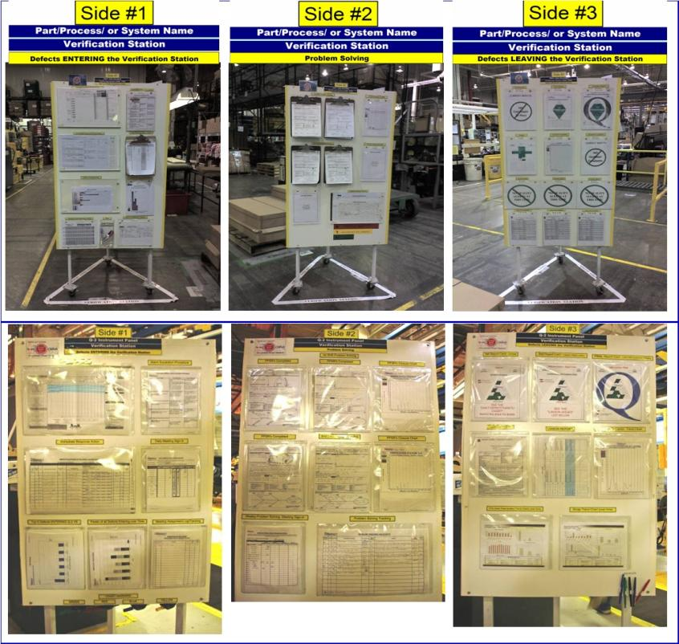
7. IMPLEMENTACIÓN DE LAS HERRAMIENTAS DEL QSB
7.1 ESTACIONES DE VERIFICACIÓN Y PRODUCTO NO CONFORME
ESTACIÓN DE VERIFICACIÓN
Prevención, detección y contención de problemas de calidad.
Verificar el producto de acuerdo al requerimiento del cliente.
Alertar de los problemas de mas alta prioridad que afectan al cliente.
Mejorar la calidad a la primera vez (FTQ) de la planta y disminuir los costos de calidad (filtra piezas defectuosas).
DL

Slide 10
7. IMPLEMENTACIÓN DE LAS HERRAMIENTAS DEL QSB
Registro.
Datos.
Cómo se realizó?
Respuesta Rápida
SQ

Slide 11
7. IMPLEMENTACIÓN DE LAS HERRAMIENTAS DEL QSB
7.1 ESTACIONES DE VERIFICACIÓN Y PRODUCTO NO CONFORME
PRODUCTO NO CONFORME
Identificación de material no conforme
Entendimiento del defecto
Área para segregación
Comunicación con clientes
Punto de quiebre
DL

Slide 12
7. IMPLEMENTACIÓN DE LAS HERRAMIENTAS DEL QSB
7.1 ESTACIONES DE VERIFICACIÓN Y PRODUCTO NO CONFORME
Especificación.
Cómo se realizó?
SQ

Slide 13
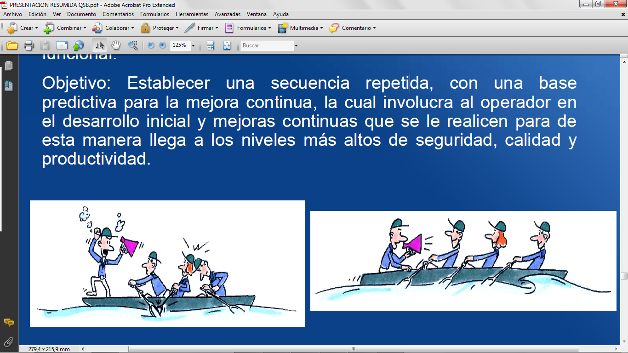
7. IMPLEMENTACIÓN DE LAS HERRAMIENTAS DEL QSB
7.2 TRABAJO ESTANDARIZADO
Documento - funciones de trabajo - secuencia repetitiva.
Obj.: Establecer una secuencia repetitiva, con una base predictiva para la mejora continua.
  Involucra al operador en el desarrollo inicial y mejoras continuas. (Niveles altos de seguridad, calidad y productividad).
Cómo se realizó?
SQ

Slide 14
7. IMPLEMENTACIÓN DE LAS HERRAMIENTAS DEL QSB
Cómo se realizó?
Trabajo STD
Hoja Elementos
SQ

Slide 15
7. IMPLEMENTACIÓN DE LAS HERRAMIENTAS DEL QSB
7.3 ENTRENAMIENTO ESTANDARIZADO
El propósito del entrenamiento estandarizado es:
Asegurar que los entrenadores apliquen el mismo método de entrenamiento
Asegurar que todos los operadores trabajen con seguridad, siguiendo las hojas de trabajo estandarizado
Mejoramiento continuo (feed back)
Paso Importante 4
Elemento
Paso Importante 3
Paso Importante 2
Paso Importante 1
DL

Slide 16
7. IMPLEMENTACIÓN DE LAS HERRAMIENTAS DEL QSB
ENT. STD.
Cómo se realizó?
DL

Slide 17
7. IMPLEMENTACIÓN DE LAS HERRAMIENTAS DEL QSB
7.4 CONTROL DE LA CONTAMINACIÓN
PROPÓSITO
Mejorar la limpieza de los emblemas a través de mediciones, control y manipulación.
  Utilizar un enfoque sistemático estandarizado y estructurado para supervisar y controlar las fuentes de contaminación como los sedimentos, piezas extra, la contaminación de las tinas y partes cromadas.
SQ

Slide 18
7. IMPLEMENTACIÓN DE LAS HERRAMIENTAS DEL QSB
7.4 CONTROL DE LA CONTAMINACIÓN
El control de la contaminación es responsabilidad de toda la empresa, el equipo multidisciplinario son:
  Jefes
  Operadores
  Personal de mantenimiento (Eléctricos, Mecánicos)
  Supervisores
Procedimiento.
Registro
SQ

Slide 19
7. IMPLEMENTACIÓN DE LAS HERRAMIENTAS DEL QSB
7.5 REDUCCIÓN DE RIESGOS
PROPÓSITO
Asegurar las revisiones y actualizaciones del AMEF, los siguientes elementos son evaluados como cambios potenciales:
  Modificaciones del proceso
  Modificaciones de herramientas y dispositivos
  Modificaciones en el producto
  Calidad
La revisión riesgos busca descubrir o crear nuevos modos de falla potencial que no se consideraron durante el desarrollo AMEF, así como validar la severidad, ocurrencia y la detección.
Cómo se realizó?
DL

Slide 20
7. IMPLEMENTACIÓN DE LAS HERRAMIENTAS DEL QSB
Cómo se realizó?
RPN
Cronograma
SQ/DL

Slide 21
8. CUMPLIMIENTO DE LAS METAS
1.- Cumplir con el 95% de la implementación del trabajo estandarizado para los procesos críticos, del proceso de “Producción de emblemas”.
2.- Ejecución del 95% del plan de capacitación interna de las actividades críticas en el proceso de “Producción de emblemas”.
3.- Alcanzar un 95% de producto “conforme”, en el proceso de “Producción de emblemas”.
4.- Cumplimiento del 70% de la implementación de las herramientas del QSB mediante las auditorías escalonadas en un lapso de 3 meses en el proceso de “Producción de emblemas”.
METAS
SQ

Slide 22
9. CONCLUSIONES
CONCL.
Con las auditorías realizadas, a febrero del 2013, se alcanzó un 71.1% de implementación de las herramientas del “QSB”, cumpliendo con el objetivo general, específicos del presente proyecto; además se cumplió con el requisito de implementación del “QSB” exigido por General Motors - OBB a sus proveedores.
El QSB permitió incrementar la calidad de los emblemas automotrices en el producto conforme en 1.7%, 1.6% y 9.1% en las áreas de inyección, cromado y ensamble de adhesivos, respectivamente, en cambio el indicador de productividad física se incrementó en 6.34 y 1.7 (unidades por hora-hombre) en las áreas de inyección y ensamble de adhesivos, al contrario en cromado se dejó de producir 3.2 (unidades por hora-hombre).
El entrenamiento técnico permitió formar al personal operativo de una manera en que ellos realicen las tareas repetitivamente en las diferentes actividades del proceso de fabricación de los emblemas automotrices, logrando así: la reducción de los “set-up”, re-trabajos y actividades de contención.
Con la capacitación del QSB al personal de Texticom.Cia Ltda. se consiguió la estandarización del proceso y procedimientos, mejorando los chequeos de seguridad, operaciones, componentes omitidos o incorrectos, chequeos de calidad y etiquetas.
La implementación de las Estaciones de Verificación EV en el área de ensamble de los emblemas automotrices, sirvió para reducir los productos con defectos, aplicar acciones de contención y minimizar los reclamos por parte del cliente “GM OBB”.
Las auditorias escalonadas facilitó a verificar el cumplimiento de los procesos documentados, instaurar disciplina, mejorar la comunicación y mejorar la calidad de los emblemas automotrices. Además esta herramienta, permitió a la gerencia identificar oportunidades de mejora y estableció un proceso para un seguimiento efectivo.
DL/SQ

Slide 23
10. RECOMENDACIONES
Dar seguimiento y retroalimentación a las auditorías de calidad, verificando el cumplimiento de los procesos documentados, instaurando disciplina y mejorando la comunicación, focalizando así esfuerzos para continuar con la implementación de las herramientas del QSB.
Se recomienda fomentar el trabajo en equipo y la pro actividad en cada una de las áreas de Texticom Cia. Ltda., para fortalecer la implementación de las herramientas del QSB, de esta forma se mejorarán los procesos, controles y tiempos de respuesta, además minimizarán los riesgos potenciales.
Utilizar el entrenamiento y las operaciones estandarizadas como herramientas complementarias, para rotar y retroalimentar al personal antiguo en la ejecución de actividades críticas de operación, de esta manera se garantizará al personal operativo trabajar bajo un estándar definido.
Se recomienda a la presidencia y gerencia qué para dar un valor agregado a la implementación de las herramientas del QSB, se van a incluir la siguientes nuevas herramientas: verificación de dispositivos “poka yokes”, gestión de la cadena de suministros y gestión de cambios, éstas ayudarán a dar énfasis en el mejoramiento de la calidad de los productos plásticos y tener control en los procesos de fabricación, caso contrario se convierte en registros burocráticos.
DL/SQ

Slide 24
GRACIAS

